Slide 1


SparksHUB
Software as Services Company
Notes:
Introduction u Data Analis, Company & Produk, Konteks Masalah, Stakeholder dan Peran Data Analis

Slide 2
Pernyataan Masalah
Memastikan bahwa setiap produk dan strategi penjualan yang dilakukan berkontribusi pada peningkatan pendapatan dibanding kerugian.
Notes:
Problem Statement

Slide 3
Goals
01
Performa Produk
02
Performa Diskon
03
Profitabilitas tiap Segmen
Produk SparksHUB mana yang memberikan kontribusi tertinggi terhadap profit perusahaan, dan produk mana yang perlu peningkatan agar lebih menguntungkan?
Seberapa efektif strategi diskon saat ini dalam meningkatkan volume penjualan tanpa mengorbankan profitabilitas? Apakah ada nominal diskon tertentu yang optimal bagi perusahaan?
Berdasarkan segmen, pelanggan mana yang memberikan kontribusi terbesar terhadap pendapatan? Apa strategi yang dapat meningkatkan nilai dari setiap segmen ini?
Notes:
Goals yang menjawab pertanyaan

Slide 4
Goals
04
Sales & Profit berdasarkan Waktu & Wilayah
05
Evaluasi Industri yang Dilayani
Berdasarkan demografi pelanggan, kapan dan di wilayah mana penjualan serta profit SparksHUB mencapai puncaknya, dan apakah terdapat pola musiman yang dapat dioptimalkan untuk perencanaan pemasaran ke depan?
Industri apa yang paling menguntungkan bagi SparksHUB? Apakah ada sektor yang memiliki potensi besar untuk ekspansi atau fokus tambahan dalam strategi pemasaran?
Notes:
Goals yang menjawab pertanyaan

Slide 5
Tujuan Goals
Mendapatkan wawasan strategis untuk menghasilkan kebijakan yang tepat sehingga mengoptimalkan pendapatan.
Notes:
Objektif

Slide 6

01
SparksHUB Dataset

Slide 7
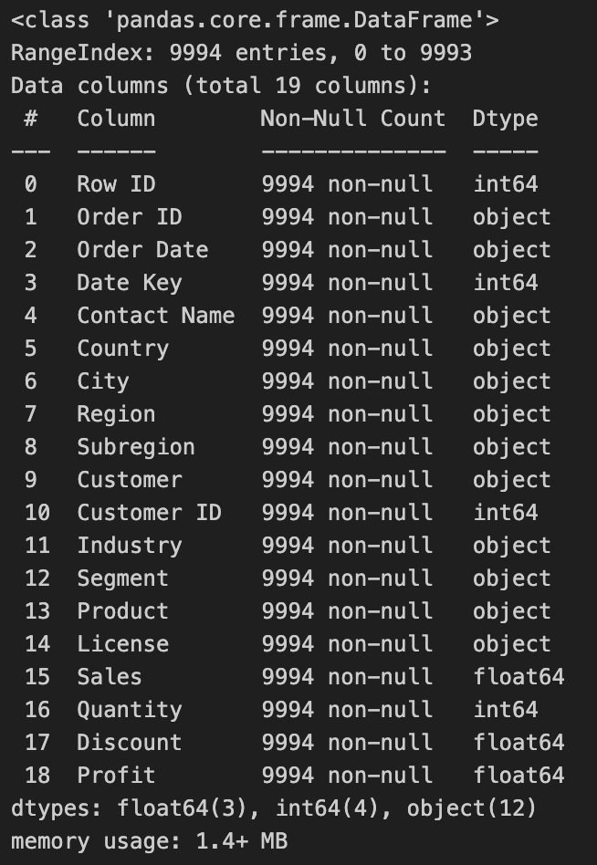
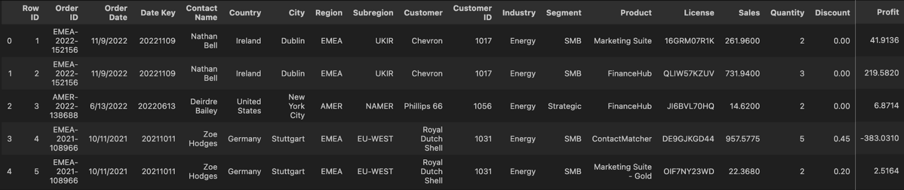
Informasi Umum
Isi Dataset
01
About our company
Notes:
Jumlah kolom dan row
Arti tiap kolom
Arti row

Slide 8
Timeframe Dataset
01
About our company
2020
04 Januari
2023
31 Desember

Slide 9
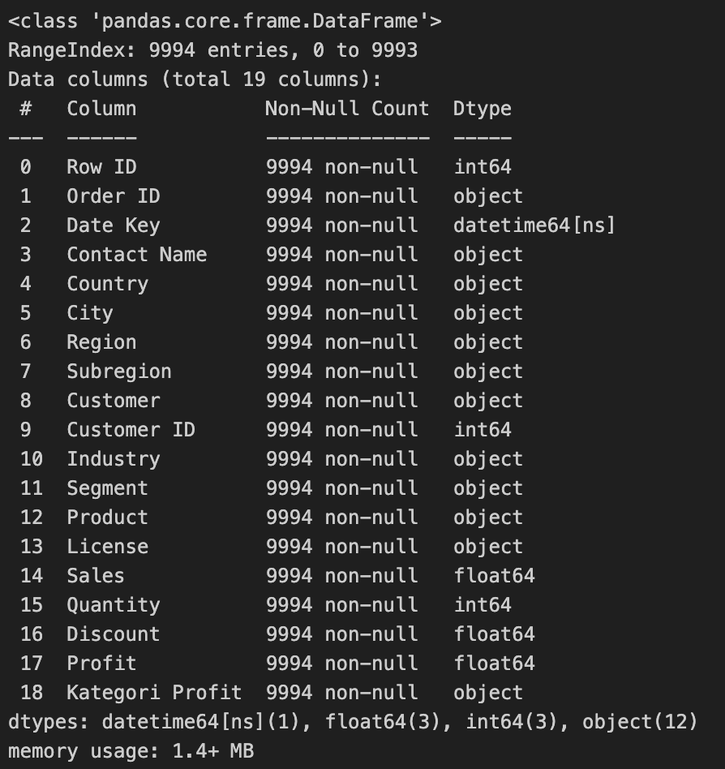
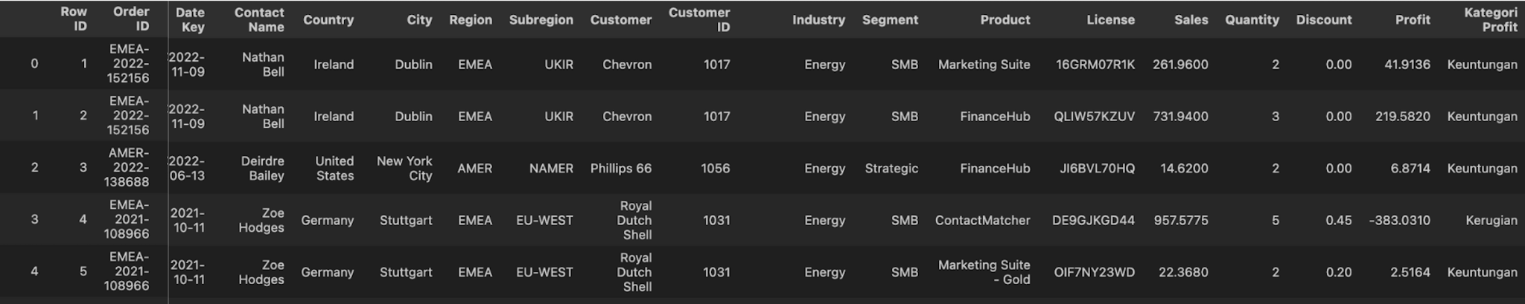
Informasi Umum
Isi Dataset
01
About our company
Notes:
Kolom dan row sama
Tambah kolom kategori profit
Hapus order date krn datekey sudah mewakili dan datekey menjadi datetime
Tidak ada data duplikat

Slide 10
Hubungan antar Kolom
01
Customer dan Customer ID
02
Date Key
03
Product dan License
04
Country dan City
Customer ID adalah ID Unik tiap Customer. Maka dari itu, kita perlu memastikan bahwa setiap entri Customer ID memiliki pasangan yang sesuai dalam kolom Customer.
Date Key merupakan tipe data INT berformat YYYYMMDD dari Order Date.. Disini telah dipastikan tidak ada anomali, misalnya data dengan nilai seperti 20231301 (bulan ke-13) atau 20240230 (tanggal yang tidak ada).
Memastikan tiap product mempunyai license yang berbeda.
Memastikan bahwa kota yang ada memang sesuai dengan negara yang ditampilkan.
Notes:
Goals yang menjawab pertanyaan

Slide 11
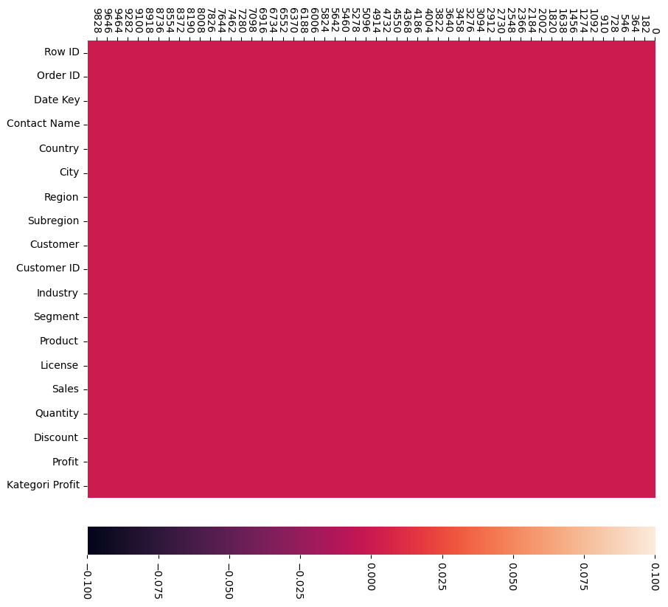
Missing Value
Grafik Missing Value disini:
Angka diatas, dari kanan 0 ke kiri 9828 menunjukkan data tiap transaksi
Kategori di sisi kiri menunjukkan data tiap kolom
Skala dibawah menunjukkan warna seberapa banyak missing value di tiap baris dan kolom
Dikarenakan semua data berwarna merah yang artinya tidak ada missing value di dataset ini. Missing Value yang dimaksud adalah data yang Null, angka 0 bukan lah missing value.

Slide 12
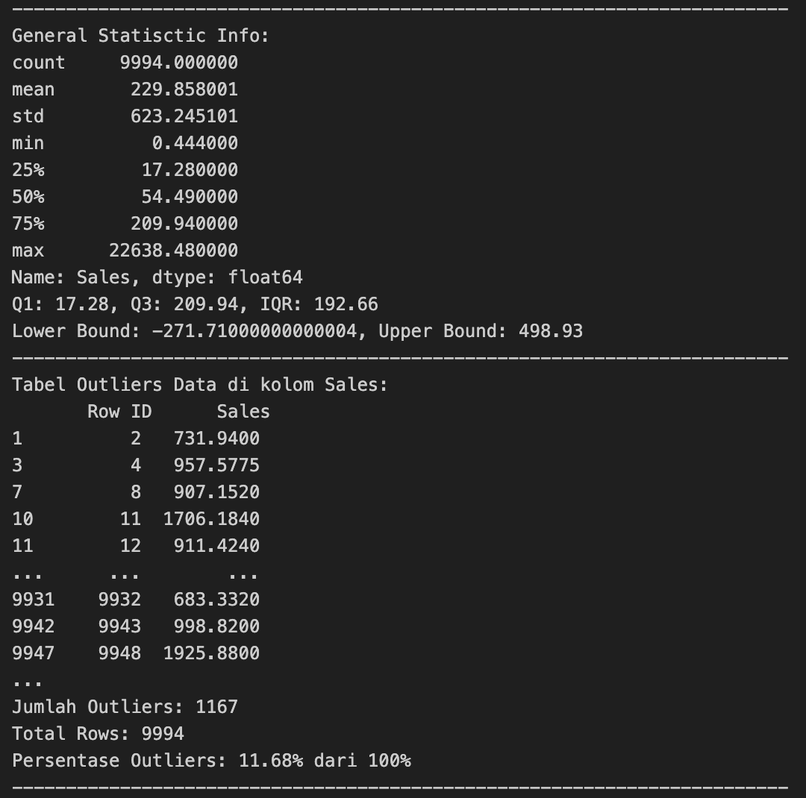
Outliers
Kolom Sales
Notes:
Arti outliers

Slide 13
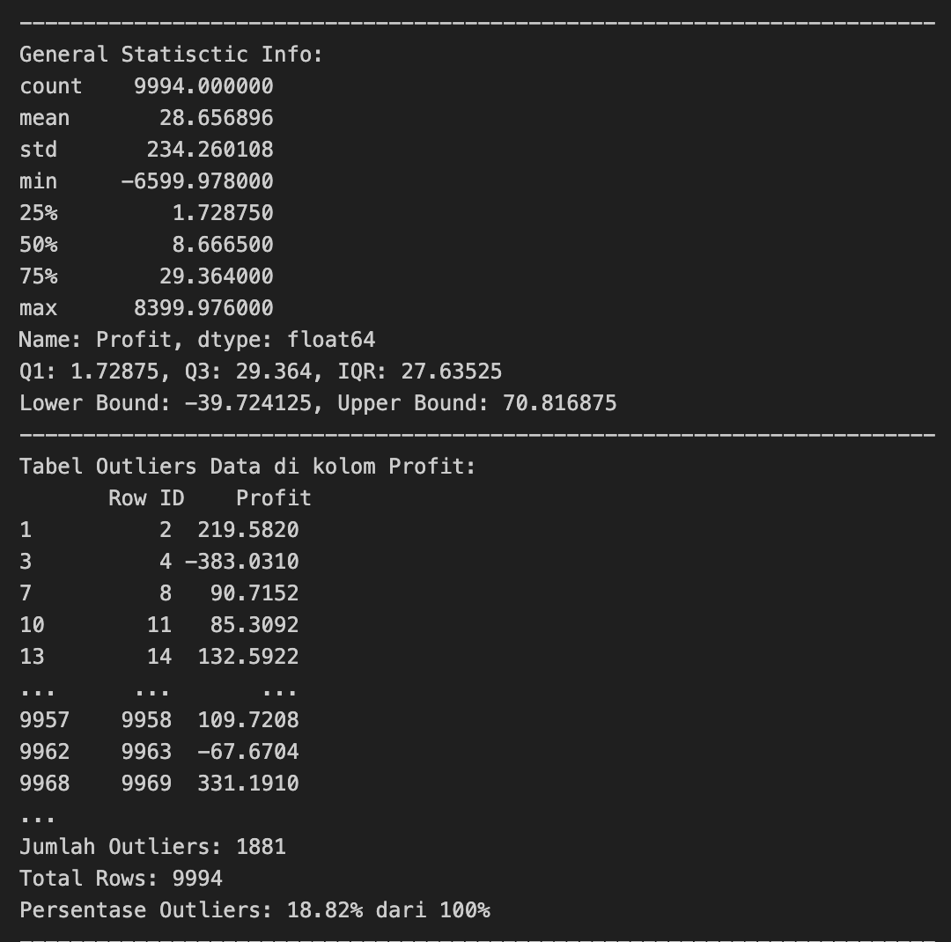
Outliers
Kolom Profit

Slide 14
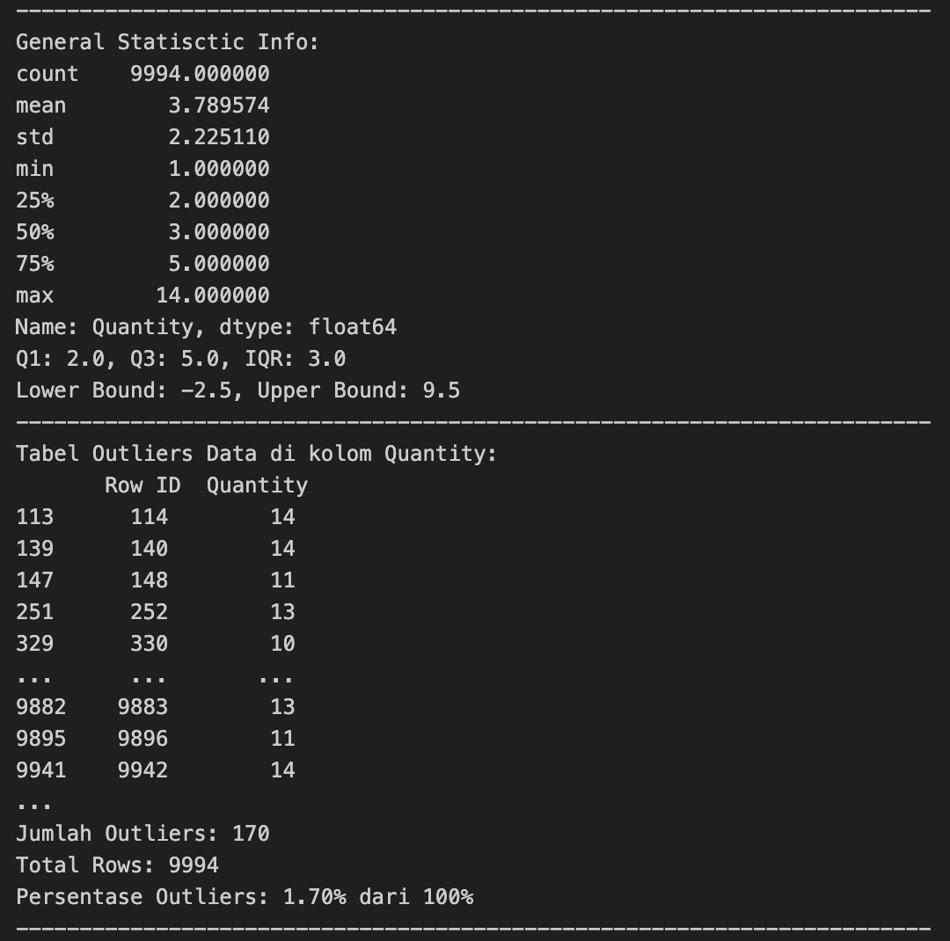
Outliers
Kolom Quantity

Slide 15
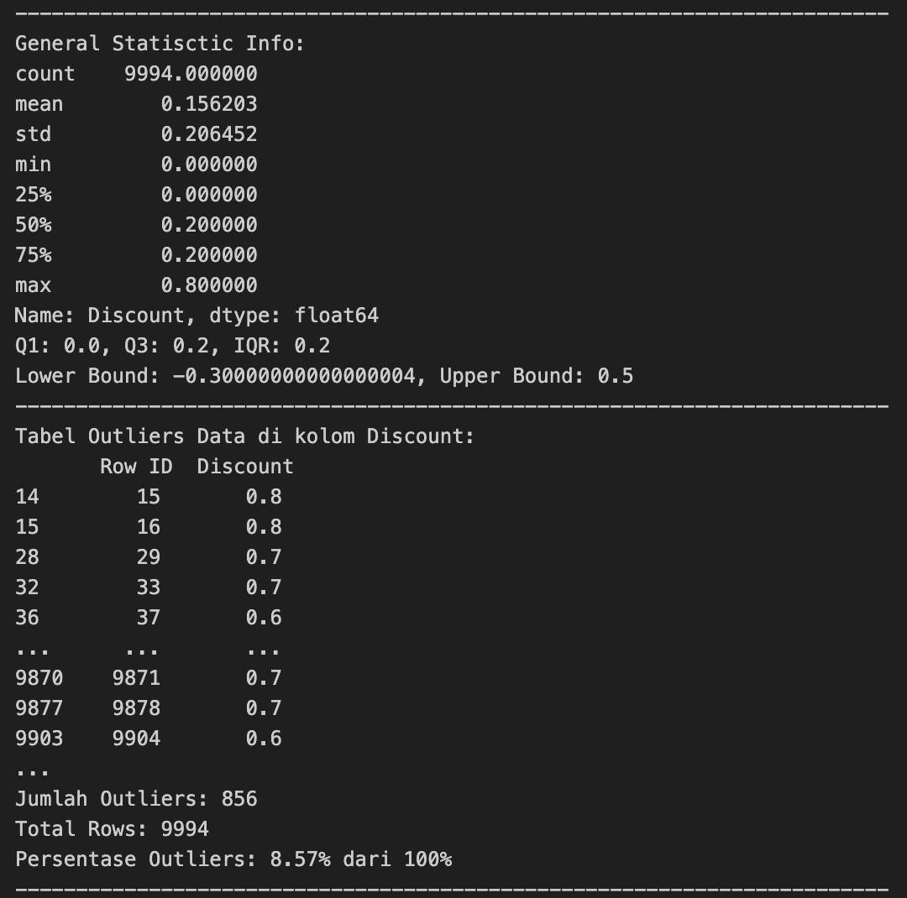
Outliers
Kolom Discount
Notes:
Tindakan terhadap outliers

Slide 16
Uji Normalitas Data
01
Kolom Sales
02
Kolom Profit
03
Kolom Quantity
04
Kolom Discount
P-Value:
4.065e-105
P-Value:
1.698e-105
P-Value:
1.518e-105
P-Value:
1.030e-105
Notes:
P.Value angka range 0 sampai 1 untuk mendefinisikan distribusi data. Kurang dari situ brrti ga normal e−105 adalah bilangan yang sangat kecil, di mana notasi tersebut menunjukkan 1.518 dikalikan dengan 10 pangkat -105.

Slide 17
02
Data Analisis

Slide 18
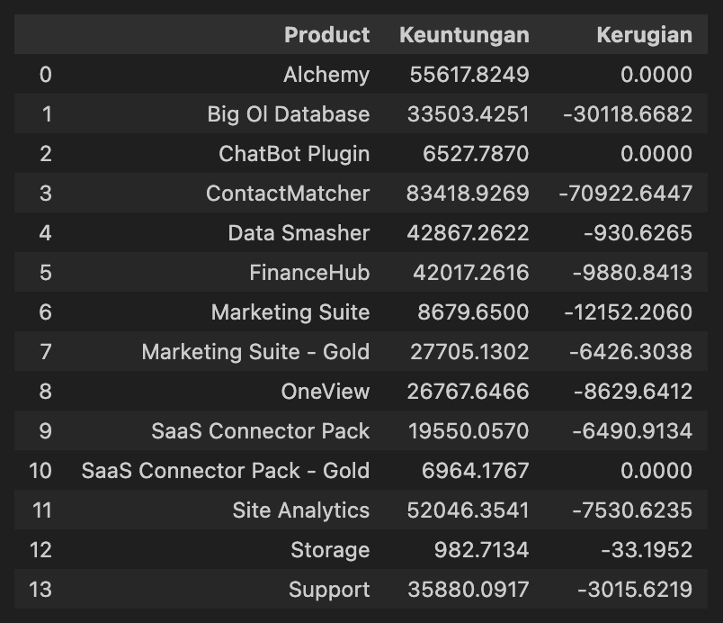
Performa Produk
Tujuan:
Mengidentifikasi produk yang memberikan kontribusi tertinggi dan produk yang membutuhkan peningkatan agar lebih menguntungkan untuk SparksHUB.
Tabel 1. Total Keuntungan & Kerugian tiap Produk

Slide 19
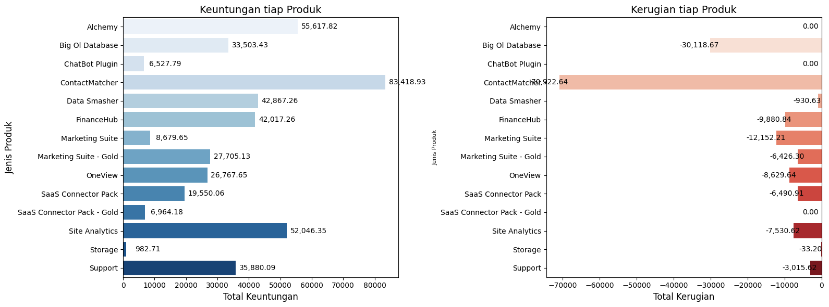
Performa Produk
Grafik 1. Total Keuntungan & Kerugian tiap Produk
Sebagian produk menghasilkan keuntungan yang sama besarnya dengan kerugian nya.
Sebagaian lain mempunyai keuntungan dan kerugian dengan nilai yang tidak drastis.
Produk yang lain mempunyai keuntungan dan tidak terjadi kerugian sama sekali.

Slide 20
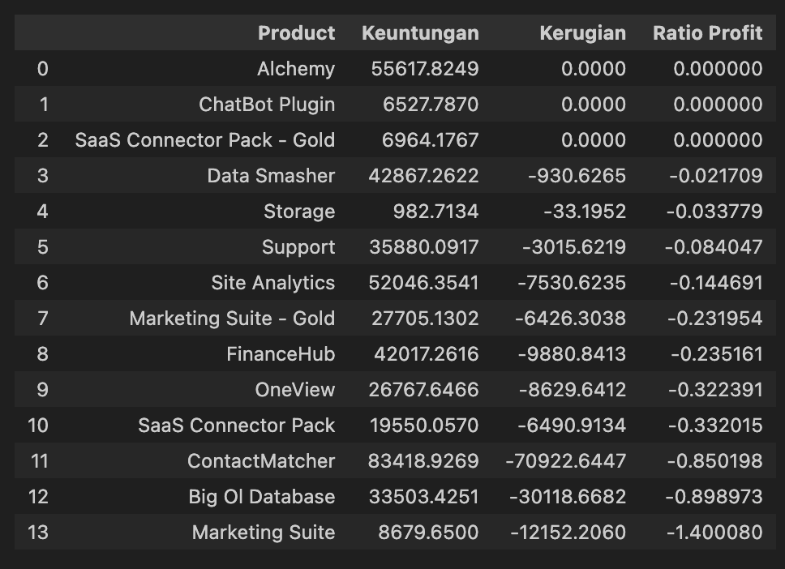
Performa Produk
Tujuan:
Menambahkan kolom Ratio Profit untuk mengetahui perbandingan keuntungan yang didapatkan dengan kerugian yang dialami
Ratio Profit Formula: Total Profit Kerugian / Total Profit Keuntungan
Tabel 2. Total Keuntungan, Kerugian dan Ratio Profit tiap Produk

Slide 21
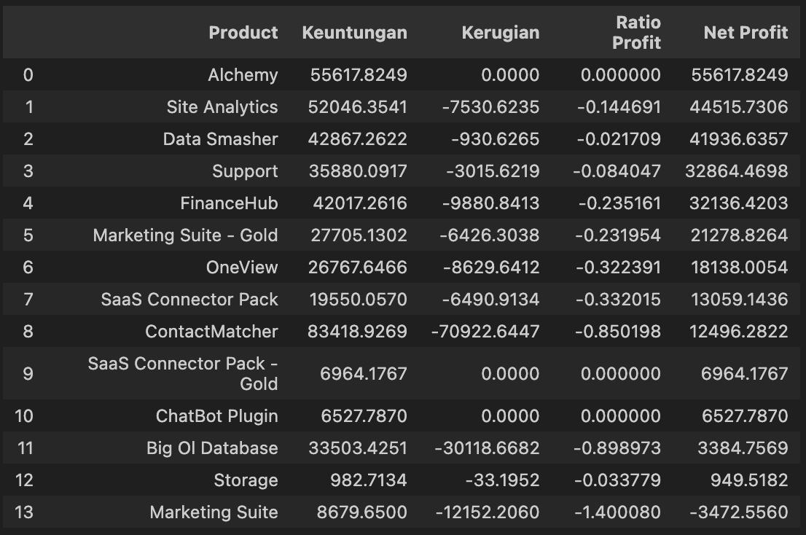
Performa Produk
Tujuan:
Menambahkan kolom Net Profit untuk mengetahui keuntungan bersih tiap produk
Net Profit Formula: Profit Keuntungan - (-Profit Kerugian)
Tabel 3. Total Keuntungan, Kerugian, Ratio Profit dan Net Profit tiap Produk

Slide 22
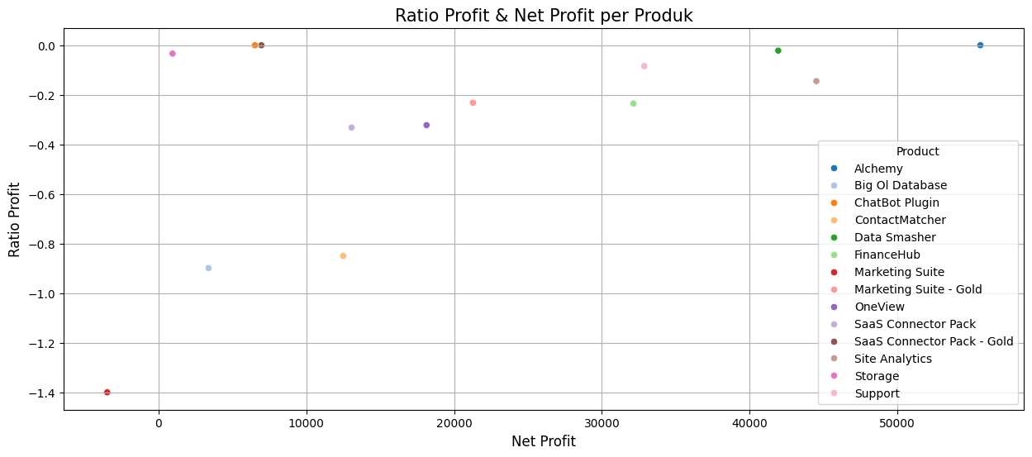
Performa Produk
Grafik 2. Scatter Plot Performa Produk
Tujuan:
Memberikan gambaran umum hubungan antara keuntungan, kerugian, ratio profit dan net profit.

Slide 23
01
Produk SparksHUB mana yang memberikan kontribusi tertinggi terhadap profit perusahaan?
02
Produk mana yang perlu peningkatan agar lebih menguntungkan?
Performa Produk
Notes:
P.Value angka range 0 sampai 1 untuk mendefinisikan distribusi data. Kurang dari situ brrti ga normal e−105 adalah bilangan yang sangat kecil, di mana notasi tersebut menunjukkan 1.518 dikalikan dengan 10 pangkat -105.

Slide 24
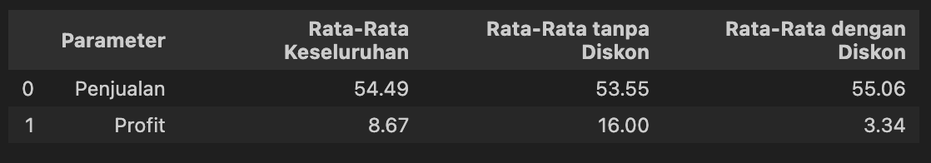
Performa Diskon
Tujuan:
Mengidentifikasi apakah strategi diskon saat ini cukup efektif dalam meningkatkan volume penjualan tanpa mengorbankan keuntungan. Harapannya, kita dapat menemukan nominal diskon yang optimal.
Angka Diskon
Tabel 1. Rata-rata Penjualan & Profit

Slide 25
Performa Diskon
Rata–rata Penjualan dengan atau tanpa diskon adalah sama
Terdapat perbedaan rata-rata Penjualan dengan diskon dan tanpa diskon
Tujuan:
Uji Hipotesis Rata-rata Penjualan dengan atau tanpa diskon.
Hipotesis 1.
Hipotesis 2.

Slide 26
Performa Diskon
Rata–rata Penjualan dengan atau tanpa diskon adalah sama
Terdapat perbedaan rata-rata Penjualan dengan diskon dan tanpa diskon
Tujuan:
Uji Hipotesis Rata-rata Penjualan dengan atau tanpa diskon.
Hipotesis 1.
Hipotesis 2.
P Value = 0.159 atau > 0.05

Slide 27
Performa Diskon
Rata–rata Profit dengan atau tanpa diskon adalah sama
Terdapat perbedaan rata-rata Profit dengan diskon dan tanpa diskon
Tujuan:
Uji Hipotesis Rata-rata Profit dengan atau tanpa diskon.
Hipotesis 1.
Hipotesis 2.

Slide 28
Performa Diskon
Rata–rata Profit dengan atau tanpa diskon adalah sama
Terdapat perbedaan rata-rata Profit dengan diskon dan tanpa diskon
Tujuan:
Uji Hipotesis Rata-rata Profit dengan atau tanpa diskon.
Hipotesis 1.
Hipotesis 2.
P Value = 0 atau < .0.05

Slide 29
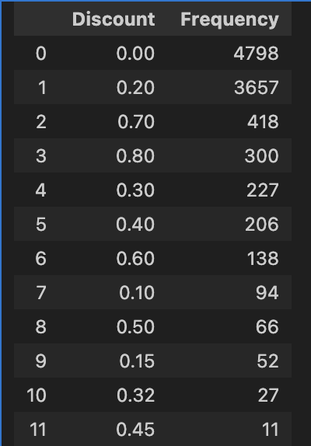
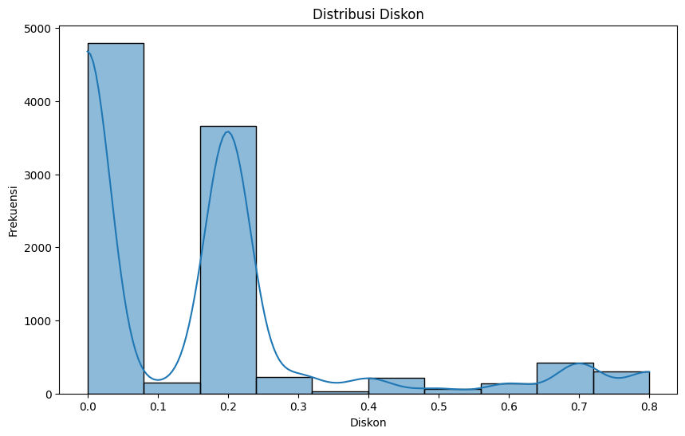
Performa Diskon
Tujuan:
Mengetahui distribusi diskon yang selama ini diberikan
Grafik 1. Distribusi Diskon
Tabel 1. Nominal Diskon dan Jumlah Transaksi

Slide 30
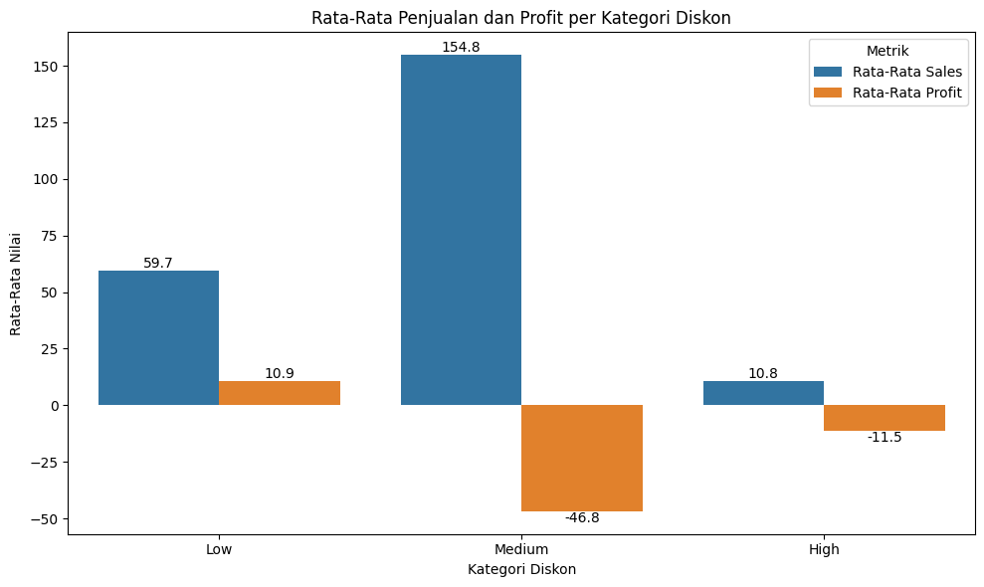

Performa Diskon
Tujuan:
Cek pengaruh diskon yang dibagikan ketiga kategori terhadap Penjualan dan Profit
Grafik 2. Kategori Diskon dan Rata-rata Sales Profit
Angka diskon berada pada rentang 0-1 (0-100%), berikut pembagiannya:
Low (Rendah): Diskon dari 0 hingga 33
Medium (Sedang): Diskon dari 34 hingga 66
High (Tinggi): Diskon dari 67 hingga 100
Tabel 1. Kategori Diskon dan Rata-rata Sales Profit

Slide 31
01
Seberapa efektif strategi diskon saat ini dalam meningkatkan volume penjualan tanpa mengorbankan profitabilitas?
02
Apakah ada nominal diskon tertentu yang optimal bagi perusahaan?
Performa Diskon
Notes:
P.Value angka range 0 sampai 1 untuk mendefinisikan distribusi data. Kurang dari situ brrti ga normal e−105 adalah bilangan yang sangat kecil, di mana notasi tersebut menunjukkan 1.518 dikalikan dengan 10 pangkat -105.

Slide 32
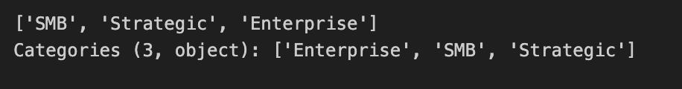
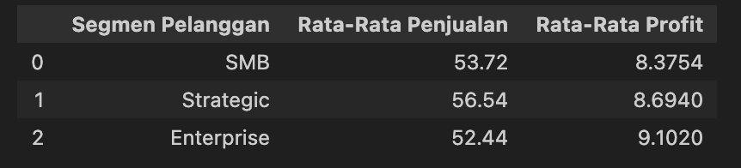
Profitabilitas tiap Segmen
Tujuan:
Mengetahui apakah ada segmen tertentu yang memberikan kontribusi positif terhadap perusahan atau ada yg perlu di tingkatkan.
Segmen Pelanggan
Tabel 1. Rata-rata Penjualan & Profit tiap Segmen Pelanggan

Slide 33
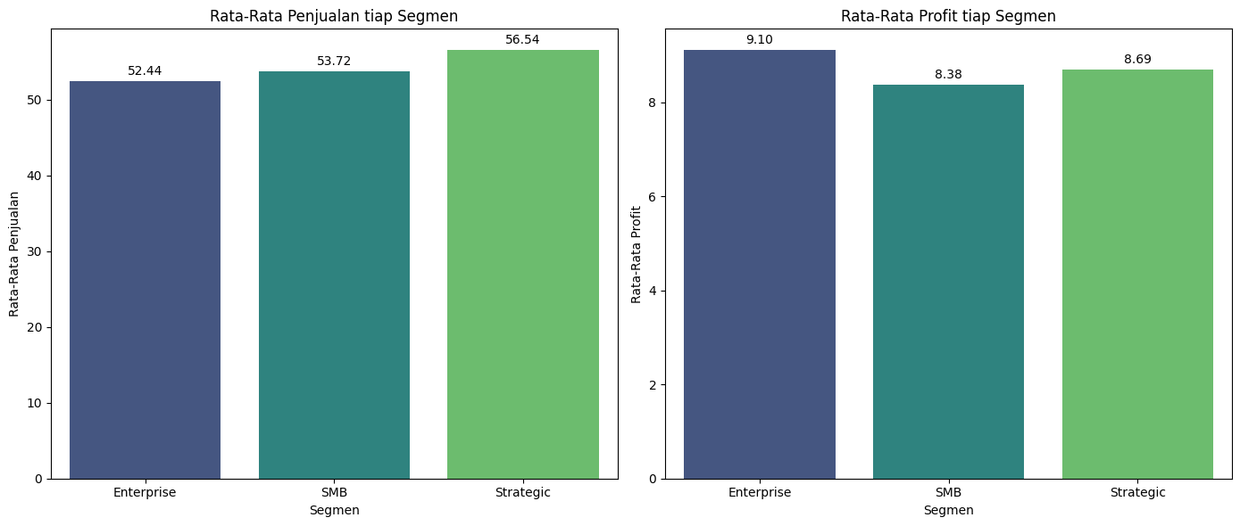
Profitabilitas tiap Segmen
Dalam bentuk visual:
Grafik 1. Rata-rata Penjualan & Profit tiap Segmen Pelanggan

Slide 34
Profitabilitas tiap Segmen
Rata–rata Penjualan di semua segmen pelanggan adalah sama
Terdapat perbedaan rata-rata Penjualan antara satu atau lebih segmen pelanggan
Tujuan:
Menguji secara statistik perbedaan rata-rata penjualan antar segmen pelanggan
Hipotesis 1.
Hipotesis 2.

Slide 35
Profitabilitas tiap Segmen
Rata–rata Penjualan di semua segmen pelanggan adalah sama
Terdapat perbedaan rata-rata Penjualan antara satu atau lebih segmen pelanggan
Tujuan:
Menguji secara statistik perbedaan rata-rata penjualan antar segmen pelanggan
Hipotesis 1.
Hipotesis 2.
P Value = 0.710 atau > .0.05

Slide 36
Profitabilitas tiap Segmen
Rata–rata Profit di semua segmen pelanggan adalah sama
Terdapat perbedaan rata-rata Profit antara satu atau lebih segmen pelanggan
Tujuan:
Menguji secara statistik perbedaan rata-rata profit antar segmen pelanggan
Hipotesis 1.
Hipotesis 2.

Slide 37
Profitabilitas tiap Segmen
Rata–rata Profit di semua segmen pelanggan adalah sama
Terdapat perbedaan rata-rata Profit antara satu atau lebih segmen pelanggan
Tujuan:
Menguji secara statistik perbedaan rata-rata profit antar segmen pelanggan
Hipotesis 1.
Hipotesis 2.
P Value = 0.112 atau > .0.05

Slide 38
Profitabilitas tiap Segmen
01
Berdasarkan segmen pelanggan (SMB, Strategis, Enterprise) mana yang memberikan kontribusi terbesar terhadap pendapatan?
02
Apa strategi yang dapat meningkatkan nilai dari setiap segmen ini?
Notes:
P.Value angka range 0 sampai 1 untuk mendefinisikan distribusi data. Kurang dari situ brrti ga normal e−105 adalah bilangan yang sangat kecil, di mana notasi tersebut menunjukkan 1.518 dikalikan dengan 10 pangkat -105.

Slide 39
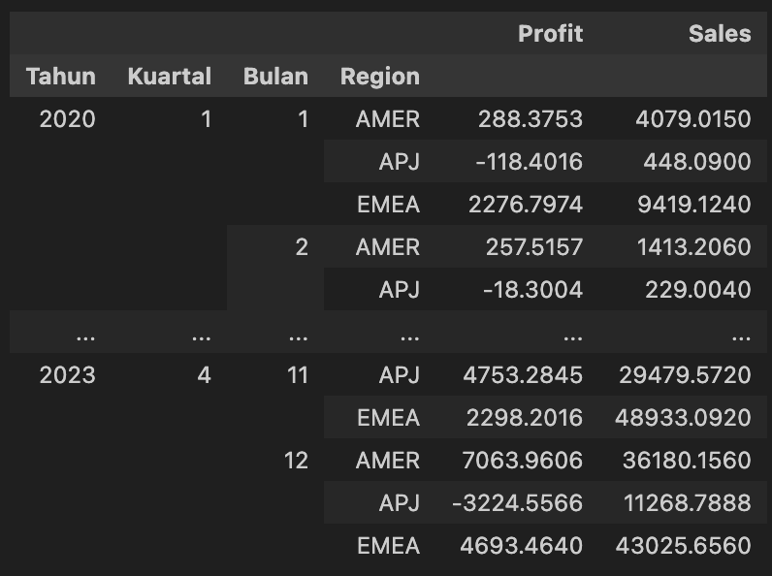
Sales & Profit berdasarkan Waktu & Wilayah
Tujuan:
Mengidentifikasi kapan dan dimana profit serta sales SparksHUB mencapai puncaknya serta pola umum dari profit dan sales berdasarkan waktu tertentu.
Tabel 1. Total Profit & Sales berdasarkan Waktu & Wilayah

Slide 40
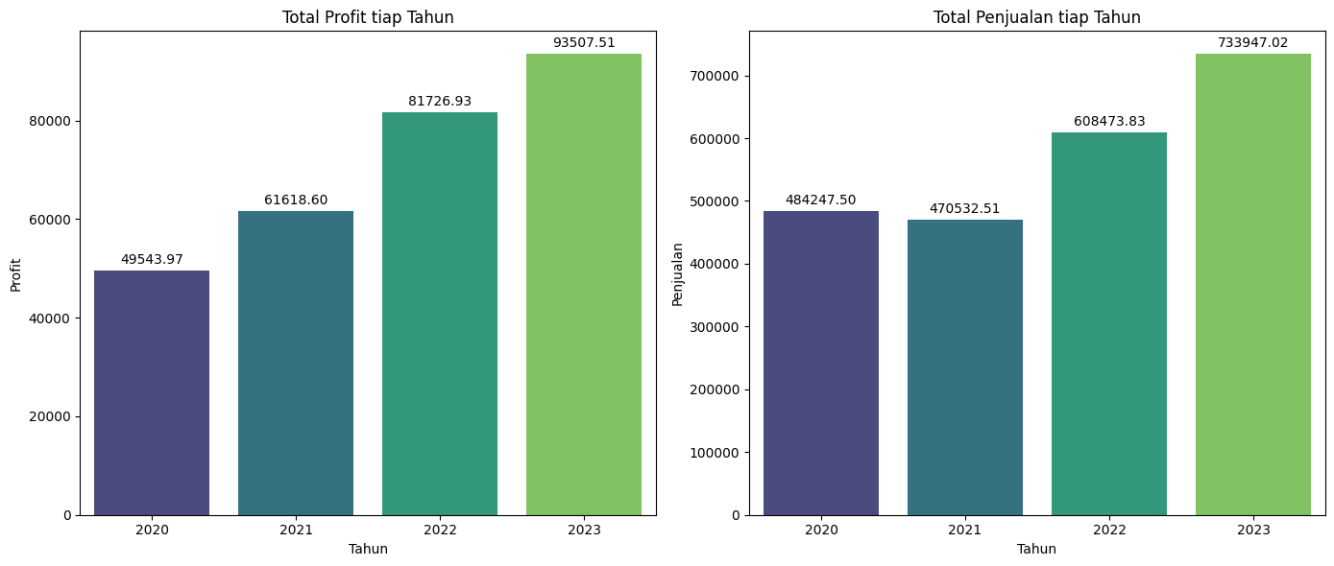
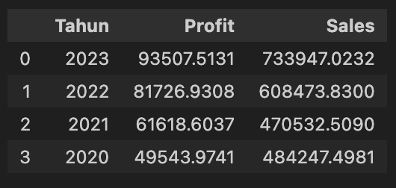
Sales & Profit berdasarkan Waktu & Wilayah
Tujuan:
Grafik 2. Total Profit & Sales tiap Tahun
Identifikasi total Profit dan Sales per tahun
Tabel 2. Total Profit & Sales tiap Tahun

Slide 41
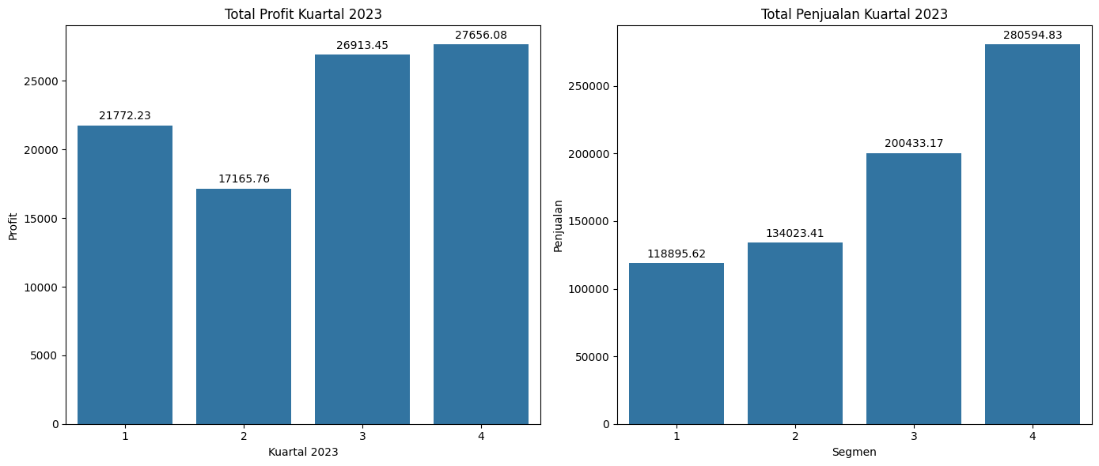
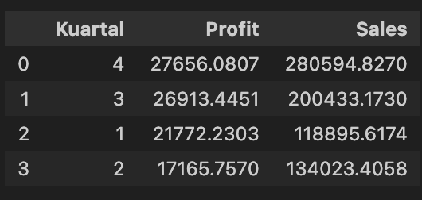
Sales & Profit berdasarkan Waktu & Wilayah
Grafik 3. Total Profit & Sales tiap kuartal
Tujuan:
Identifikasi total Profit dan Sales tiap kuartal 2023
Tabel 3. Total Profit & Sales tiap kuartal

Slide 42
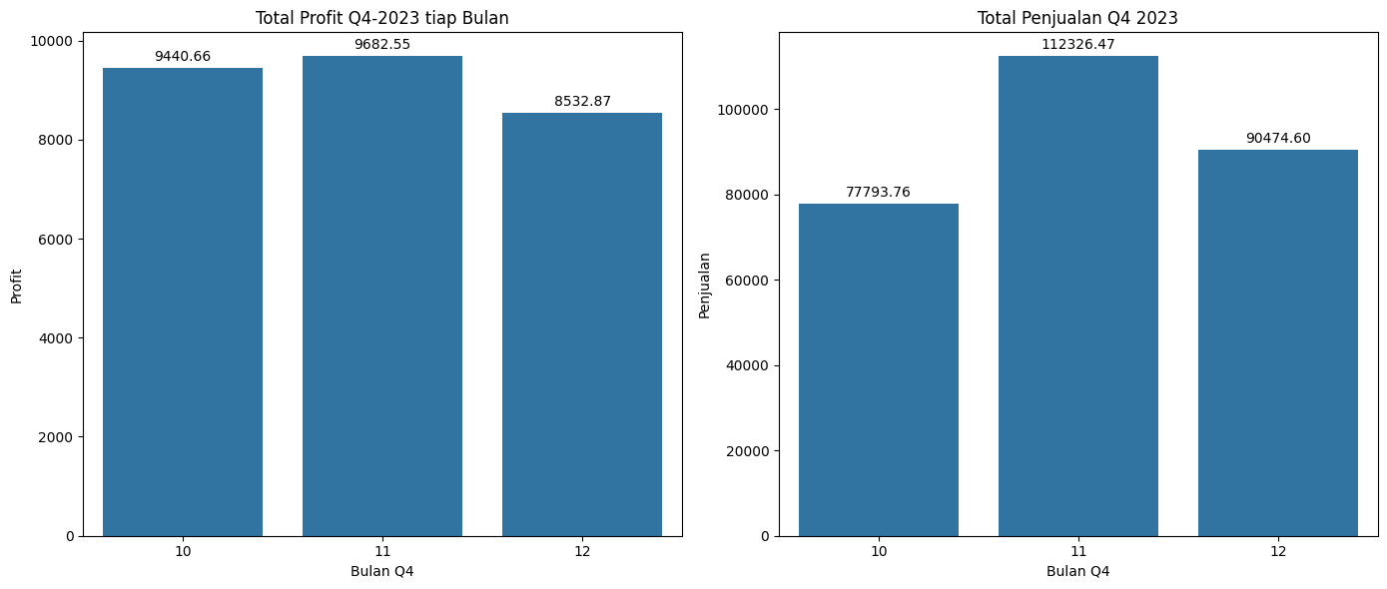
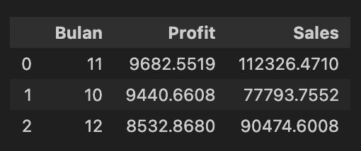
Sales & Profit berdasarkan Waktu & Wilayah
Tujuan:
Grafik 4. Total Profit & Sales tiap bulan Q4- 2023
Identifikasi total Profit dan Sales per bulan kuartal 4 2023
Tabel 4. Total Profit & Sales tiap bulan Q4- 2023

Slide 43
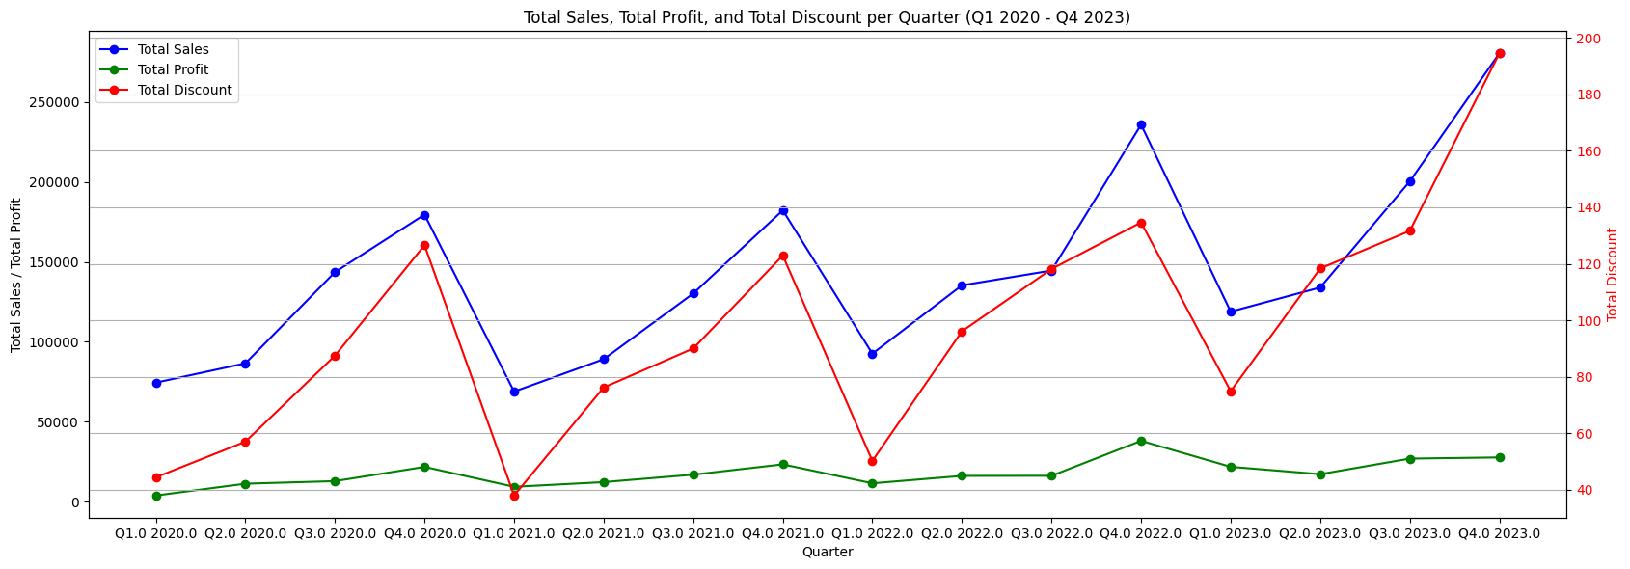
Sales & Profit berdasarkan Waktu & Wilayah
Tujuan:
Mencari tahu apakah ada performa sales & profit berdasarkan periode waktu tertentu
Identifikasi penyebab jika terjadi kenaikan atau penurunan penjualan dan pendapatan
Grafik 5. Total Profit, Sales & Discount tiap kuartal 2020 - 2023

Slide 44
Sales & Profit berdasarkan Waktu & Wilayah
01
Berdasarkan demografi pelanggan, kapan dan di wilayah mana penjualan serta profit SparksHUB mencapai puncaknya?
02
Apakah terdapat pola musiman yang dapat dioptimalkan untuk perencanaan pemasaran ke depan?
Notes:
P.Value angka range 0 sampai 1 untuk mendefinisikan distribusi data. Kurang dari situ brrti ga normal e−105 adalah bilangan yang sangat kecil, di mana notasi tersebut menunjukkan 1.518 dikalikan dengan 10 pangkat -105.

Slide 45
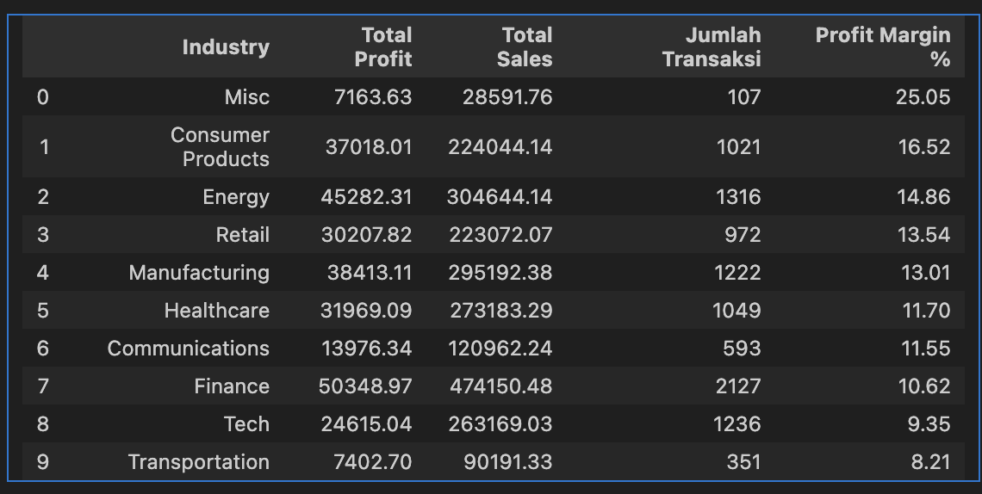
Evaluasi Industri yang Dilayani
Tujuan:
Tabel 1. Total Profit & Sales, Jumlah Transaksi dan Profit Margin %
Identifikasi sektor mana yang paling menguntungkan
Membantu tim untuk fokus pada industri yang memberikan nilai tinggi dan potensi untuk ekspansi jika ditemukan.
Profit Margin (%) memberikan data seberapa besar keuntungan relatif yang dihasilkan dibandingkan dengan penjualan.
Profit Margin Formula:
Total Profit / Total Sales * 100

Slide 46
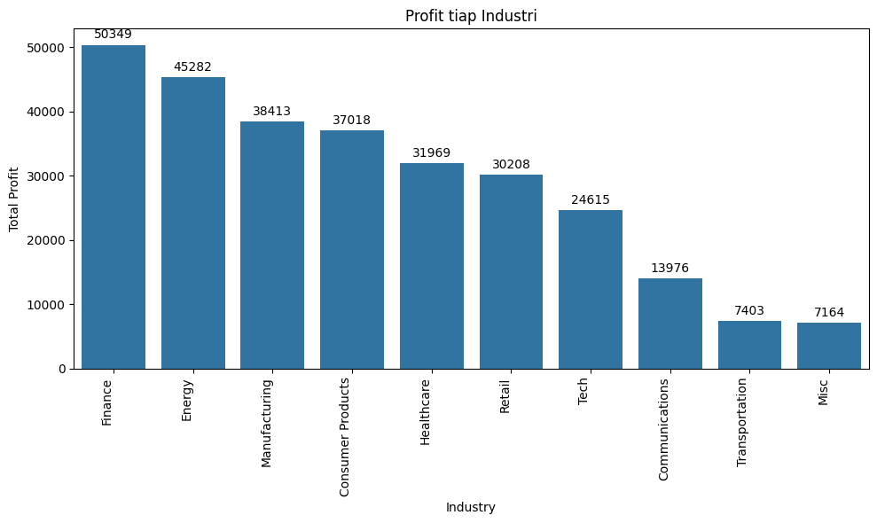
Evaluasi Industri yang Dilayani
Mengetahui profit tiap industri:
Grafik 1. Profit tiap Industri

Slide 47
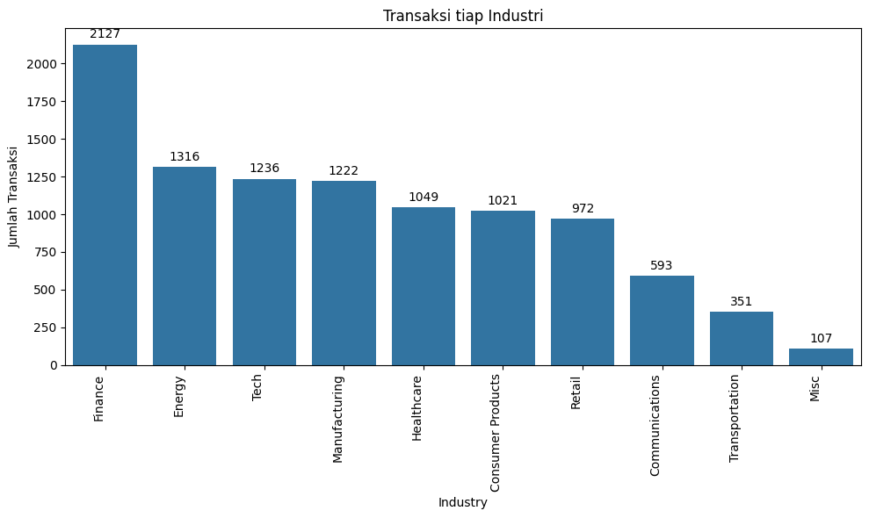
Evaluasi Industri yang Dilayani
Mengetahui daya beli tiap industri:
Grafik 2. Transaksi tiap Industri

Slide 48
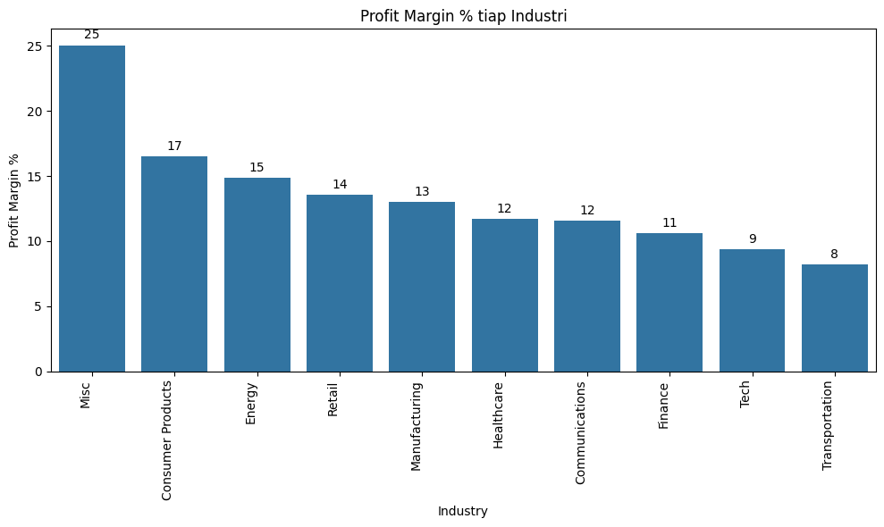
Evaluasi Industri yang Dilayani
Mengetahui keuntungan relatif tiap industri:
Grafik 3. Profit Margin (%) tiap Industri

Slide 49
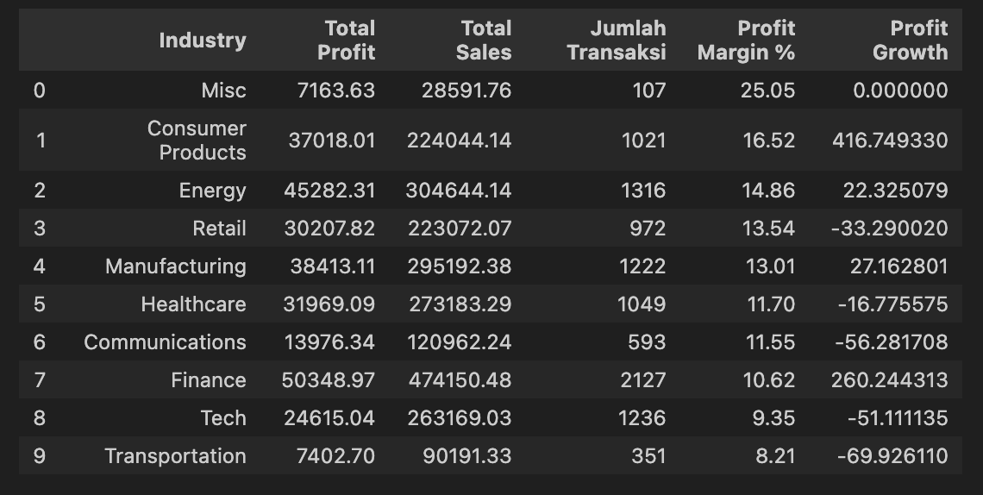
Evaluasi Industri yang Dilayani
Tabel 2. Total Profit & Sales, Jumlah Transaksi, Profit Margin % dan Profit Growth
Menambahkan (Profit Growth) untuk menunjukkan stabil atau tidaknya peningkatan profit tiap industri untuk dilihat potensi ekspansinya lebih lanjut.
(Profit Growth) dihasilkan dari persentase perubahan profit tiap tahun sebelumnya

Slide 50
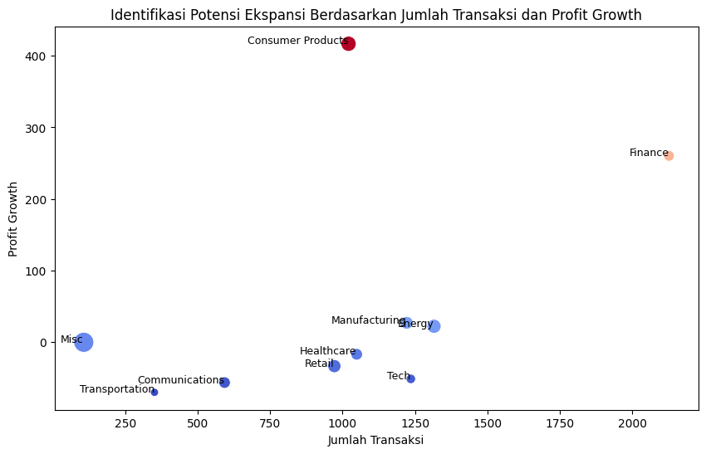
Evaluasi Industri yang Dilayani
Grafik 4. Identifikasi Potensi Ekspansi berdasarkan Jumlah Transaksi & Profit Growth
Identifikasi potensi ekspansi tiap produk menggunakan Jumlah Transaksi dan Profit Growth
Parameter tersebut menandakan industri yang daya belinya tinggi dan profitnya selalu meningkat tiap tahun.

Slide 51
Evaluasi Industri yang Dilayani
01
Industri apa yang paling menguntungkan bagi SparksHUB?
02
Apakah ada sektor yang memiliki potensi besar untuk ekspansi atau fokus tambahan dalam strategi pemasaran?
Notes:
P.Value angka range 0 sampai 1 untuk mendefinisikan distribusi data. Kurang dari situ brrti ga normal e−105 adalah bilangan yang sangat kecil, di mana notasi tersebut menunjukkan 1.518 dikalikan dengan 10 pangkat -105.

Slide 52
03
Kesimpulan & Rekomendasi

Slide 53
Kesimpulan
01
Performa Produk
02
Performa Diskon
Produk yang paling menguntungkan bagi SparksHUB adalah Alchemy, OneView, dan SaaS Connector Pack - Gold, yang memberikan kontribusi profit tinggi dan konsisten.
Produk Site Analytics dan FinanceHub memiliki potensi untuk dioptimalkan.
Marketing Suite menunjukkan kerugian yang signifikan dan perlu evaluasi.
Strategi diskon SparksHUB saat ini kurang efektif dalam meningkatkan volume penjualan secara signifikan tanpa mengorbankan profit.
Diskon dalam rentang 0-33% menunjukkan hasil paling optimal untuk menjaga profit sembari meningkatkan penjualan, sedangkan diskon lebih dari itu, cenderung berdampak kerugian.
Notes:
Goals yang menjawab pertanyaan

Slide 54
Kesimpulan
03
Profitabilitas tiap Segmen
04
Sales & Profit berdasarkan Waktu & Wilayah
05
Ketiga segmen pelanggan SparksHUB (SMB, Strategis, dan Enterprise) berkontribusi secara seimbang terhadap profit dan penjualan, tanpa ada segmen yang dominan.
Kenaikan penjualan dan profit SparksHUB terjadi setiap akhir tahun (Kuartal 4), puncak nya pada November 2023 di APJ (Asia, Pacific Japan) dan AMER (America), namun diikuti penurunan profit signifikan di setiap awal tahun (Kuartal 1).
Evaluasi Industri yang Dilayani
Industri yang paling menguntungkan SparksHUB adalah Miscellaneous (MISC) dengan profit margin 25%. Namun, industri Consumer Products dan Finance menunjukkan potensi besar untuk ekspansi karena pertumbuhan profitnya yang stabil dan transaksi yang tinggi.
Notes:
Goals yang menjawab pertanyaan

Slide 55
Rekomendasi
01
Produk
Perkenalkan program loyalitas atau penawaran khusus bagi pelanggan yang menggunakan produk Alchemy, OneView, dan SaaS Connector Pack - Gold
Tawarkan bundling atau diskon khusus untuk Site Analytics dan FinanceHub.
Tinjau ulang produk Marketing Suite secara keseluruhan.
Notes:
Goals yang menjawab pertanyaan

Slide 56
Rekomendasi
02
Diskon
Terapkan kebijakan untuk membatasi diskon hingga maksimum 33%
Targetkan diskon rendah pada segmen pelanggan yang sensitif terhadap harga dan potensi pembelian ulang
Lakukan diskon yang lebih merata sepanjang tahun, khususnya di kuartal lain selain Q4, untuk menyeimbangkan penjualan dan profit
Notes:
Goals yang menjawab pertanyaan

Slide 57
Rekomendasi
03
Segmen Pelanggan
Segmen SMB (Small & Medium Business)
Tawarkan paket bundling
Opsi pembayaran fleksibel
Layanan Konsultasi Gratis
Segmen Strategic
Berikan opsi untuk Produk Customizable
Sediakan akses ke dukungan teknis prioritas dan pelatihan eksklusif
Buat skema diskon berjenjang
Segmen Enterprise
Kontrak eksklusif dengan Fitur Premium atau Produk Khusus
Sediakan Program Kemitraan yang menawarkan potensi kolaborasi atau teknis onsite
Notes:
Goals yang menjawab pertanyaan

Slide 58
Rekomendasi
04
Waktu
Januari sampai Juni fokus pada strategi pemasaran yang kuat seperti gencar menawarkan pelanggan untuk menyarankan produk lain yang relevan berdasarkan pembelian sebelumnya
Manfaatkan momentum puncak penjualan di APJ (Asia, Pacific and Japan) dan AMER (America) dengan kampanye personalized.
Di APJ, lakukan campaign di platform populer seperti WeChat (China) dan Line (Jepang & Thailand).
Untuk AMER (America), ikuti exhibit teknologi untuk memasarkan produk yang disediakan oleh SparksHUB.
Notes:
Goals yang menjawab pertanyaan

Slide 59
Rekomendasi
05
Industri
Tingkatkan investasi di Research & Development untuk pelanggan dari industri Consumer Products dan Finance
Tawarkan fitur tambahan lewat uji coba gratis selama 90 hari untuk produk yang dibeli MISC Industry
Notes:
Goals yang menjawab pertanyaan

